Slide 1

MERCATOR
Management
Management
Performance
System
MPS
Damit Sie erreichen, was Sie sich vornehmen.
www.mercator-management.com
www.mercator-management.com

Slide 2
MERCATOR Management | Management Performance System ©MPS
DIE HERAUSFORDERUNG
Die Herausforderung beginnt nach der Erkenntnis.
Unternehmen wissen häufig sehr genau, was sie erreichen oder verändern wollen. Sie analysieren Ursachen, definieren Ziele, beschließen Maßnahmen und investieren in ihre Führungskräfte.
Aus Erkenntnis muss
verbindliches Handeln werden.
Doch zwischen Erkenntnis und nachhaltiger Veränderung liegt der entscheidende Schritt:
die konsequente Umsetzung im Arbeitsalltag.
Genau hier setzt MPS an. Das System macht aus Zielen und beschlossenen Maßnahmen konkrete Führungsaufgaben und sorgt dafür, dass deren Umsetzung über die Führungsebenen hinweg verbindlich gesteuert wird.
Im Tagesgeschäft konkurriert Umsetzung mit vielen anderen Anforderungen. Prioritäten verschieben sich, Vereinbartes wird unterschiedlich konsequent verfolgt und Hindernisse bleiben ungelöst.
Erkenntnis
→
Maßnahme
→
Umsetzung
→
Wirkung
www.mercator-management.com
2

Slide 3
MERCATOR Management | Management Performance System ©MPS
MPS-EINSATZBEREICHE
Ein System. Drei Einsatzbereiche.
01
02
03
Fehlzeiten
Nachhaltig senken
Beschlossenes konsequent umsetzen
Im Wandel
handlungsfähig bleiben
Hohe Fehlzeiten belasten Kosten, Produktivität und Organisation als Ganzes. MPS identifiziert konkrete Ursachen und beeinflussbare Faktoren, leitet daraus konkrete Aufgaben für Führungskräfte und Mitarbeitende ab.
Maßnahmen, Programme und Veränderungen werden angestoßen – verlieren im Tagesgeschäft aber häufig an Verbindlichkeit. MPS macht sichtbar, wo Umsetzung funktioniert, stockt oder nachgesteuert werden muss.
Tiefgreifende Veränderungen erzeugen Unsicherheit und stellen an Führung und Mitarbeitende neue Anforderungen. MPS bereitet Führungskräfte auf ihre Aufgaben vor, bindet Mitarbeitende ein und greift Unsicherheiten und Widerstände frühzeitig auf.
Ziel: vermeidbare Fehlzeiten reduzieren und die Krankenquote nachhaltig senken.
Ziel: Beschlossenes konsequent verfolgen und die Umsetzung auf Kurs halten.
Ziel: Leistungsfähigkeit, Identifikation und Veränderungsbereitschaft erhalten.
www.mercator-management.com
3

Slide 4
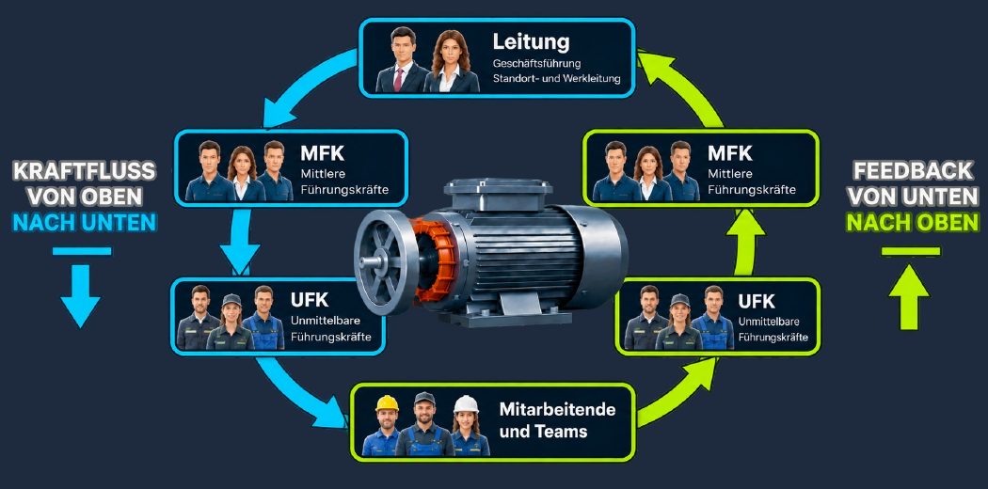
MERCATOR Management | Management Performance System ©MPS
MPS-PRAXIS
Drei Führungsaufgaben. Ein verbindlicher Kreislauf.
Feedback-Gespräch
MPS
Team-Meeting
Management-Regelkreis
KLAR GEREGELT UND KONSEQUENT NACHGEHALTEN
monatlich | faktenbasiert | dokumentiert | konsequent
www.mercator-management.com
4

Slide 5
MERCATOR Management | Management Performance System ©MPS
MPS-IMPLEMENTIERUNG
MPS macht Umsetzung steuerbar und verbindlich.
Viele Ansätze enden nach Analyse, Maßnahmenplanung oder Qualifizierung. MPS geht weiter.
I
II
III
IV
COMMITMENT
COMPETENCE
CONVERSION
CONTROLLING
Ausgangslage erfassen
Ziele und Aufgaben klären
Verbindlichkeit schaffen
Führungsaufgaben konkretisieren
Instrumente einüben
Umsetzung vorbereiten
Umsetzung im Führungsalltag konsequent nachhalten
Führungskräfte individuell begleiten
Konkrete Fälle und Hindernisse bearbeiten
Fortschritt prüfen und gezielt nachsteuern
Entwicklung überprüfen
Ergebnisse bilanzieren
Transfer sichern
HERZSTÜCK DES SYSTEMS | ca. 12 Monate
START
ABSCHLUSS
Umsetzung nicht voraussetzen. Umsetzung steuern.
www.mercator-management.com
5

Slide 6
MERCATOR Management | Management Performance System ©MPS
WARUM MERCATOR?
MERCATOR USP
Weil Umsetzung im Tagesgeschäft
Konsequenz braucht.
600+ Projekte Erfahrung
Erfahrung aus mehr als 600 Projekten in Mittelstand und Konzernen.
Unternehmen verfügen häufig bereits über erfahrene Führungskräfte, HR, Organisationsentwicklung, interne Programme und externe Partner. MERCATOR ersetzt diese Strukturen nicht.
Konsequent in der Umsetzung
Begleitung über einen längeren Zeitraum – nicht nur Analyse, Empfehlung oder Schulung.
Wir ergänzen sie dort, wo Konzepte, Entscheidungen und Maßnahmen in der operativen Umsetzung an Grenzen stoßen.
Reduzierung der Fehlzeiten um bis zu 50 %
MERCATOR übernimmt die Umsetzung nicht anstelle Ihrer Führungskräfte. Wir sorgen dafür, dass die Umsetzung über die Führung konsequent gesteuert und über einen längeren Zeitraum nachgehalten wird.
Während der Projektlaufzeit reduzieren wir die Fehlzeiten um 25 %. Bei einer eigenständigen Weiterführung von MPS ist eine Senkung der Krankenquote um insgesamt bis zu 50 % möglich.
Bis zu 50 % erfolgsabhängiges Honorar
Wo soll MPS in Ihrem Unternehmen konkret ansetzen?
Bei Fehlzeitenprojekten können auf Wunsch bis zu 50 % unseres Honorars an die tatsächlich erreichte Senkung der Krankenquote gekoppelt werden.
Lassen Sie uns gemeinsam auf Ihre Ausgangslage und mögliche Ansatzpunkte schauen.
Christof Lutz | Geschäftsführer | MERCATOR Management GmbH
+49 (0)951 91774655 | info@mercator-management.de
www.mercator-management.com

